Slide 1
История покорения космоса
ЕРЕМЕЕВ ИВАН
4 «Б» класс
ГБОУ СОШ №240
Педагог дополнительного образования
Швыкова Татьяна Сергеевна

Slide 2
История покорения космоса — самый яркий пример торжества человеческого разума над непокорной материей в кратчайший срок. С того момента, как созданный руками человека объект впервые преодолел земное притяжение и развил достаточную скорость, чтобы выйти на орбиту Земли, прошло всего лишь 60 лет — ничто по меркам истории! Большая часть населения планеты живо помнит времена, когда полёт на Луну считался чем-то из области фантастики.

Slide 3
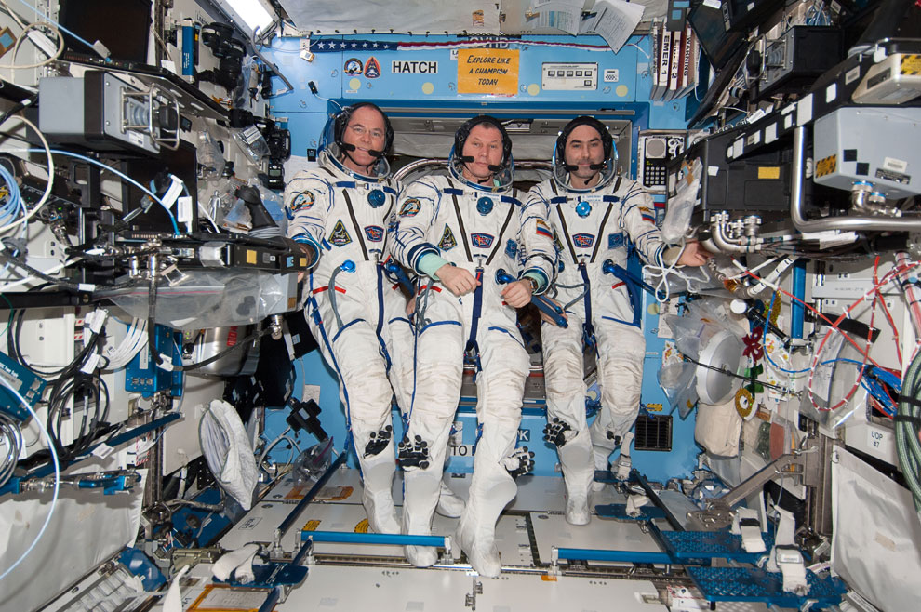
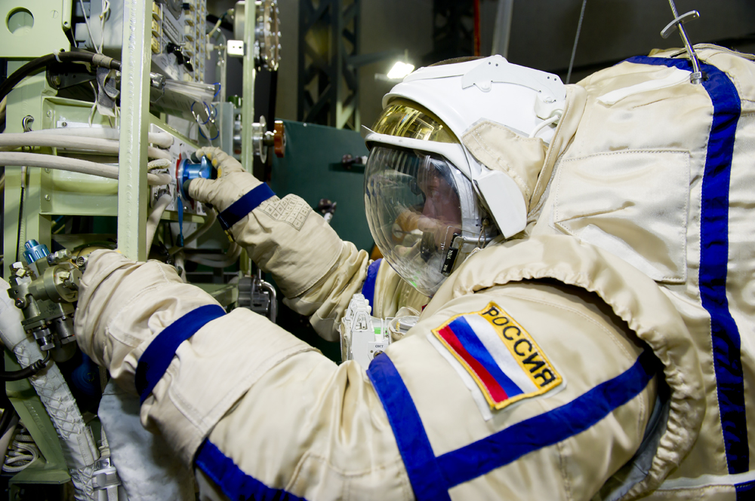
Сегодня же космические корабли не только «бороздят просторы», успешно маневрируя в условиях минимальной гравитации, но и доставляют на земную орбиту грузы, космонавтов и космических туристов. Более того — продолжительность полёта в космос ныне может составлять сколь угодно длительное время: вахта российских космонавтов на МКС, к примеру, длится по 6-7 месяцев.

Slide 4
В начале 20 века исследователи обратили внимание на ракетный двигатель, принцип действия которого был известен человечеству ещё с рубежа нашей эры: топливо сгорает в корпусе ракеты, одновременно облегчая её массу, а выделяемая энергия двигает ракету вперёд.

Slide 5
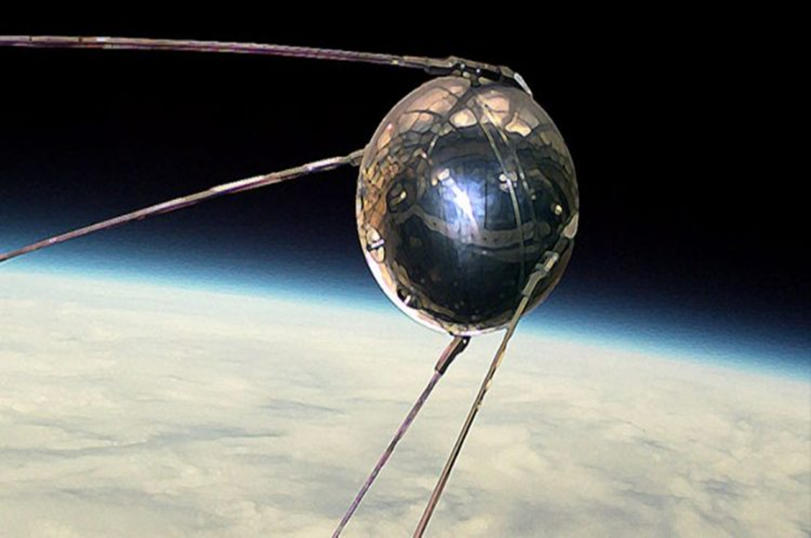
I этап – первый запуск космического аппарата
Датой, когда началось освоение космоса считается 4 октября 1957 года – это день, когда Советский Союз в рамках своей космической программы первым запустил в космос космический аппарат – Спутник-1. В этот день шарообразный спутник вышел на орбиту, передав обратно сигнал об успешном старте. Он был выведен на орбиту с помощью ракеты Р-7, спроектированной под руководством Сергея Королёва.

Slide 6
II этап – первые живые существа на орбите
Успех первого запуска окрылял конструкторов, и перспектива отправить в космос живое существо и вернуть его целым и невредимым уже не казалась неосуществимой. Всего через месяц после запуска «Спутника-1» на борту второго искусственного спутника Земли на орбиту отправилось первое животное — собака Лайка. Цель у неё была почётная, но грустная — проверить выживаемость живых существ в условиях космического полёта. Более того, возвращение собаки не планировалось…

Slide 7
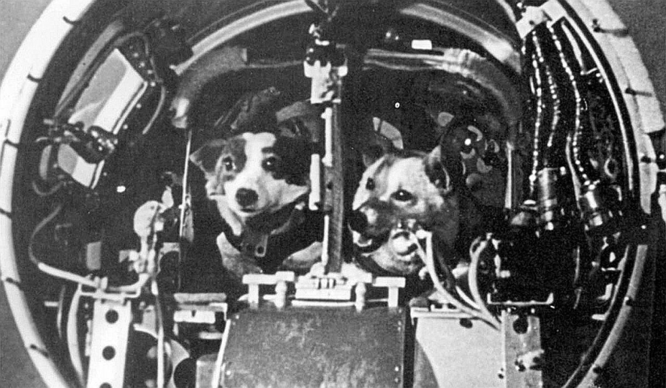
Запуск и вывод спутника на орбиту прошли успешно, но после четырёх витков вокруг Земли из-за ошибки в расчётах температура внутри аппарата чрезмерно поднялась, и Лайка погибла. Сам же спутник вращался в космосе ещё 5 месяцев, а затем потерял скорость и сгорел в плотных слоях атмосферы.
Первыми лохматыми космонавтами, по возвращении приветствовавшими своих «отправителей» радостным лаем, стали Белка и Стрелка, отправившиеся покорять небесные просторы на пятом спутнике в августе 1960 г. Их полёт длился чуть более суток, и за это время собаки успели облететь планету 17 раз. Всё это время за ними наблюдали с экранов мониторов в Центре управления полётами — кстати, именно по причине контрастности были выбраны белые собаки — ведь изображение тогда было чёрно-белым.

Slide 8
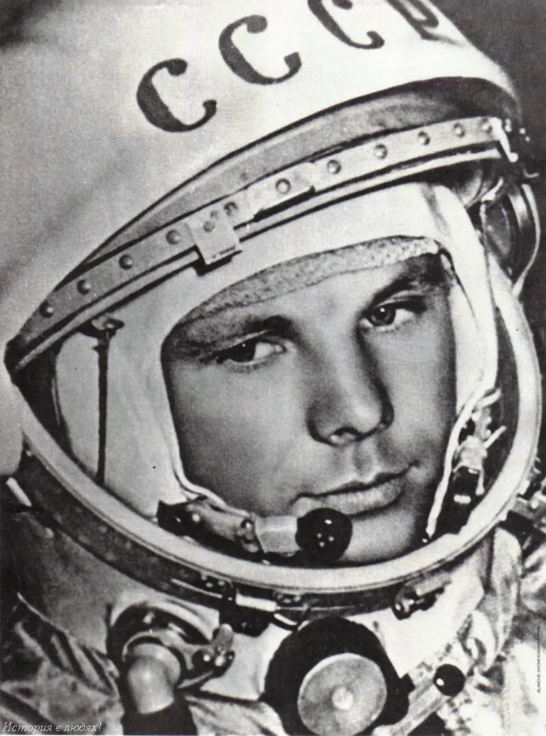
По итогам запуска также был доработан и окончательно утверждён сам космический корабль — всего через 8 месяцев (12 апреля 1961 года) в аналогичном аппарате в космос отправится первый человек. Полет в космос Юрия Гагарина был совершен на корабле «Восток», который был запущен в космос при помощи ракеты-носителя с тремя ступенями. Максимальное удаление орбиты корабля от поверхности Земли составило 327 км. Полет Гагарина продолжался всего 108 мин.
В ходе этого полета были разрешены некоторые важнейшие задачи:
- проведение испытаний всех систем корабля;
- изучение воздействия невесомости на организм человека;
- изучение воздействия полета на психологическое и физиологическое состояние человека.
В ходе полета возникло немало сложных ситуаций. Единственный этап полета, который прошел так, как и было запланировано, - это катапультирование космонавта и его последующее удачное приземление на небольшом расстоянии от корабля.
Гагарин приземлился в районе села Смеловка, поисковые службы обнаружили его всего спустя 1 час. По завершении полета первому побывавшему в космосе человеку было присвоено звание майора.

Slide 9
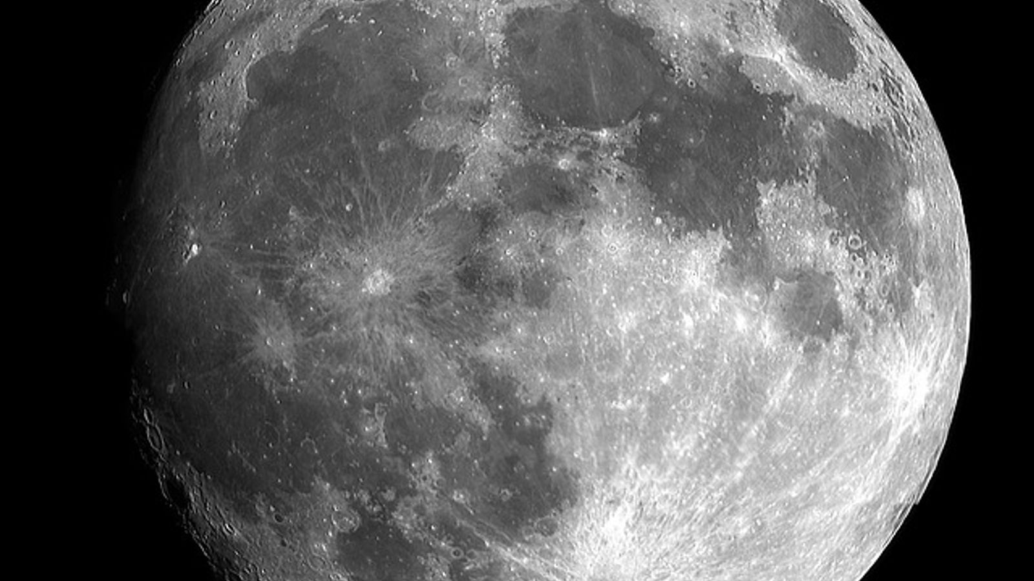
В этот же период СССР запустил первый искусственный спутник Солнца, станция «Луна-2» сумела мягко прилуниться на поверхность планеты, а также были получены первые фотографии невидимой с Земли стороны Луны.

